Slide 1
Операционная Система Microsoft Windows
Самая распространенная, всем знакомая и доступная

Slide 2
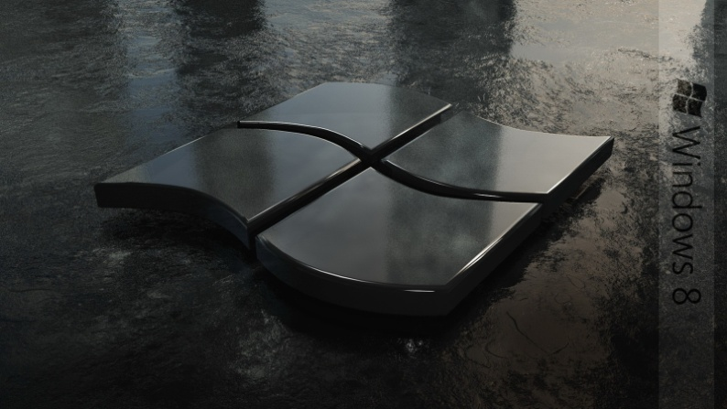
Операционные системы
ОС – это комплекс (набор) программ, который обеспечивает взаимодействие всех устройств ЭВМ и предоставляет пользователю возможность осуществлять общее управление ЭВМ.

Slide 3
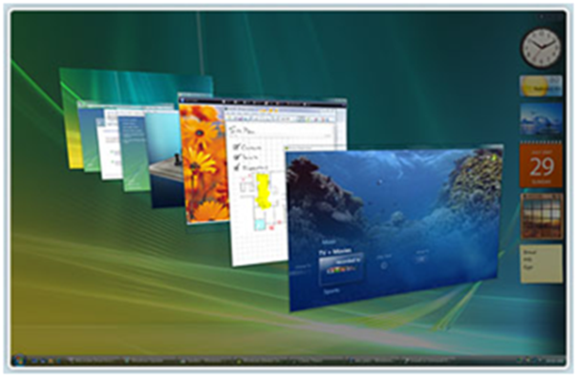
Функции операционных систем
Создает рабочую среду и поддерживает пользовательский интерфейс;
Обеспечивает выполнение команд пользователя и программных инструкций;
Управляет аппаратными средствами компьютера;
Обеспечивает разделение аппаратных ресурсов между программами;

Slide 4
Функции операционных систем
Планирует доступ пользователей к общим ресурсам;
Обеспечивает выполнение операций ввода/вывода, хранения информации и управление файловой системой;
Осуществляет восстановление информации в случае аппаратных сбоев и программных ошибок.

Slide 5
Виды ОС
ОС
Стандартные
Сетевые (реализуют задачи, связанные с аппаратными ресурсами и файлами, находящимися в различных узлах сети. )
SunOS
MS DOS
UNIX
LUNIX
Apple MacOS
MS Windows 95/98/2000/XP/7
Solaris
Windows NT/ME

Slide 6
Объектно-ориентированный интерфейс
Интерактивный режим
Графический интерфейс
С любым объектом ОС связывает:
Имя;
Графическое обозначение;
Свойства;
Поведение.

Slide 7
Командный пользовательский интерфейс
Для выполнения любой операции необходимо ввести с клавиатуры текст команды, состоящий из:
кода операции,
параметров, задающих режим выполнения операции,
операндов, над которыми эта операция должна производиться.

Slide 8
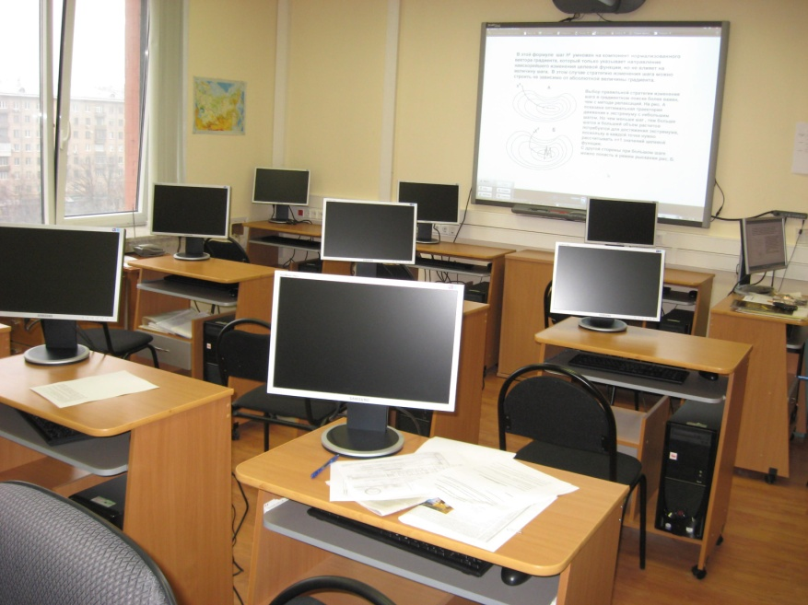
Преимущества
Высокая стабильность при среднем знании ПК
Частые обновления опе-
рационной системы
Максимальная простота в настройке
Высокое качество коммерческого программного обеспечения
Хорошая игровая среда
Высокая скорость выполнения работы
Имеется и открытое ПО
Множество базового ПО от поставщика системы

Slide 9
Недостатки
Сравнительно высокая стоимость. В самом дешевом варианте 50$
Очень большое количество вредоносных программ (компьютерные вирусы)
Жесткая зависимость от разработчика

Slide 10
Использование в школе
Поставляется вместе с оборудованием
Необходимость менять периферийные устройства или подбирать драйвера к ним
Требуется оплата, поиск средств для оплаты лицензионного ПО
Не предоставляется выбор ОС
Возникает потребность в поиске альтернативной ОС

Slide 11
Спасибо за внимание!

